Slide 1
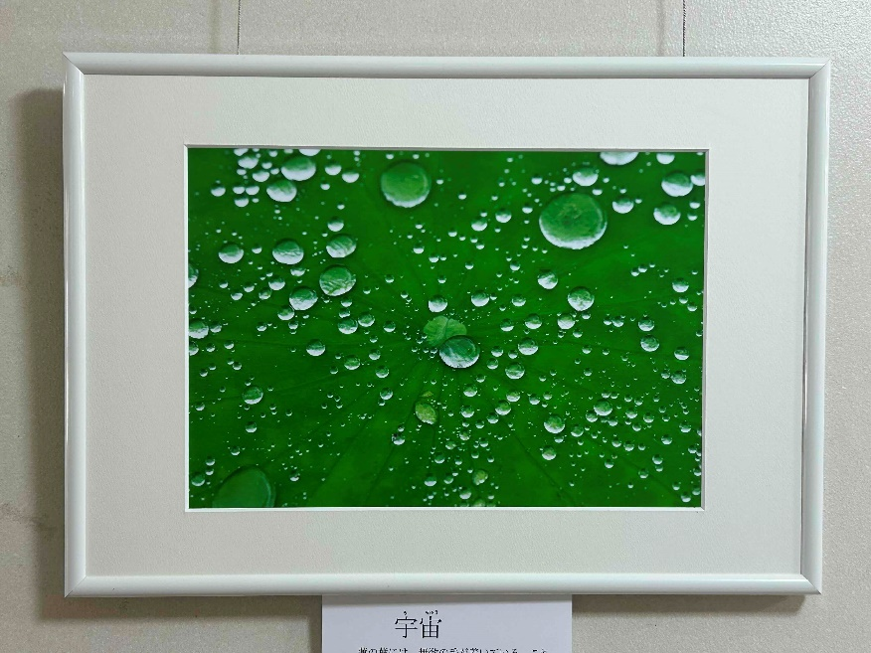
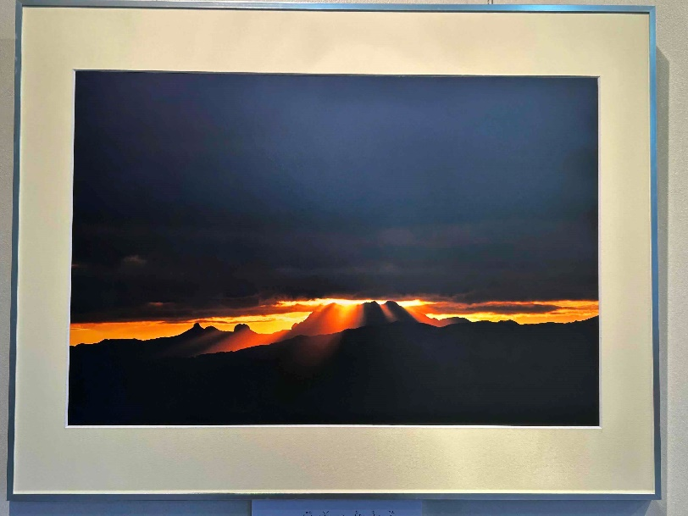
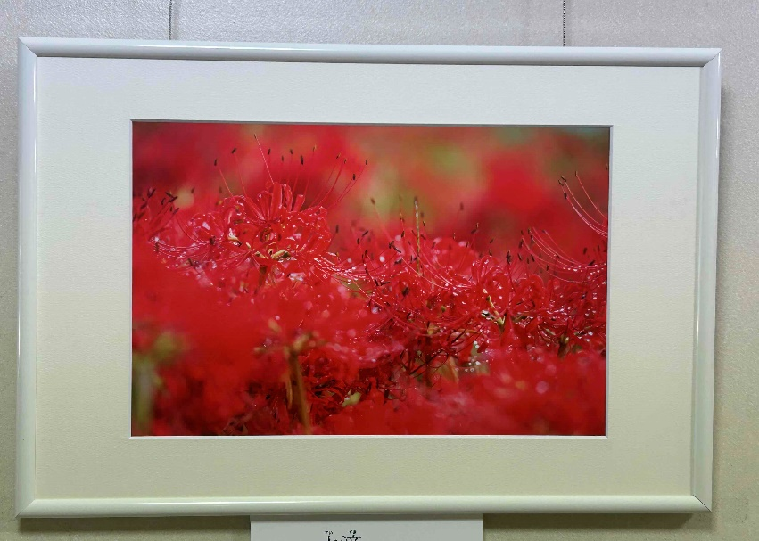
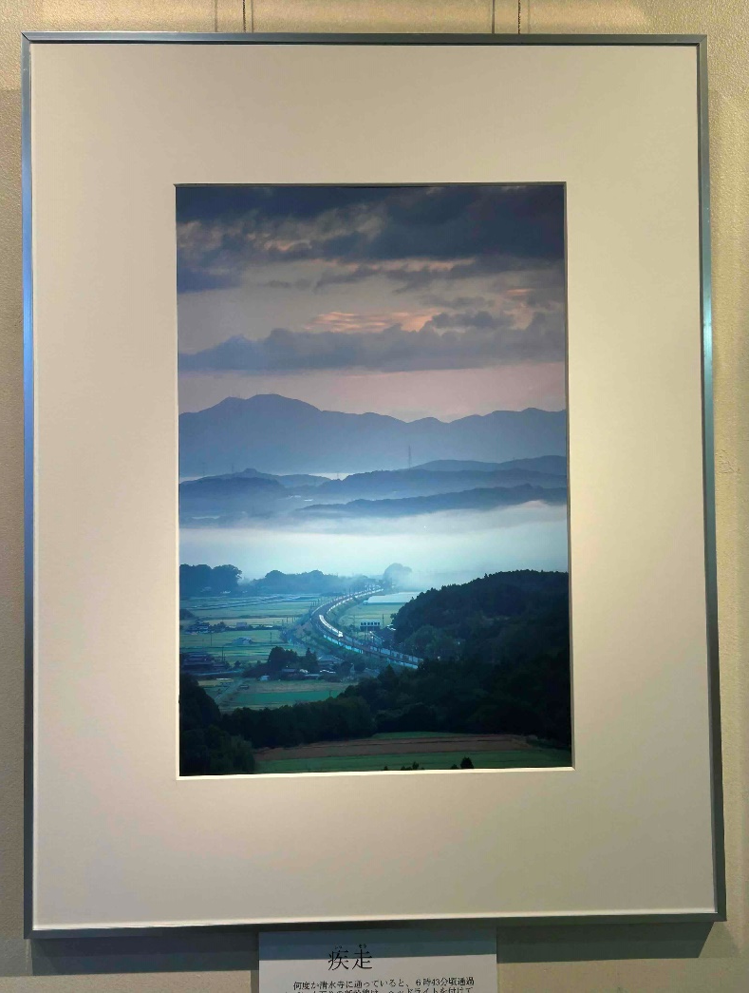
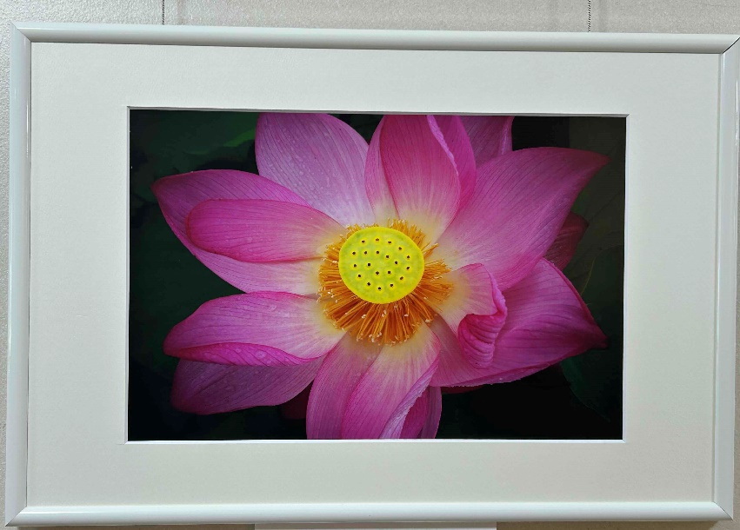
ほなみ通信
Health letter
Vol ８０
Take Free
野村芳宏 写真展 （3/7～3/17）

Slide 2
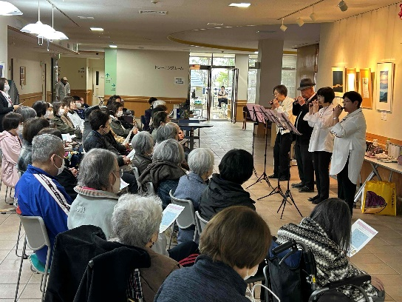
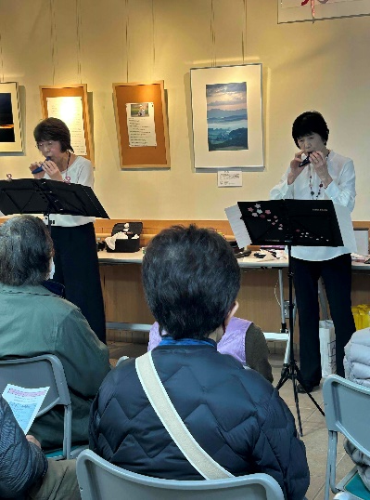
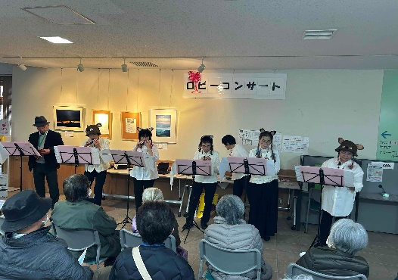
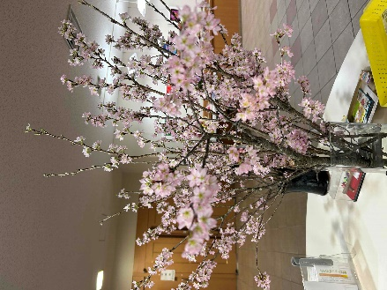
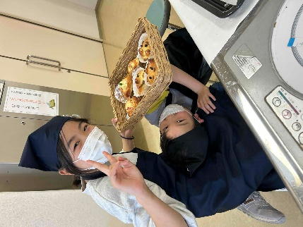
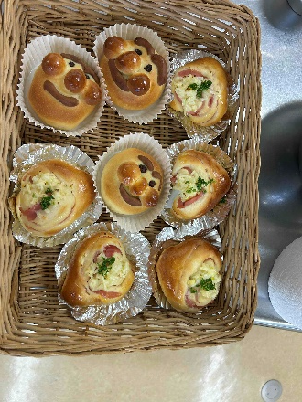
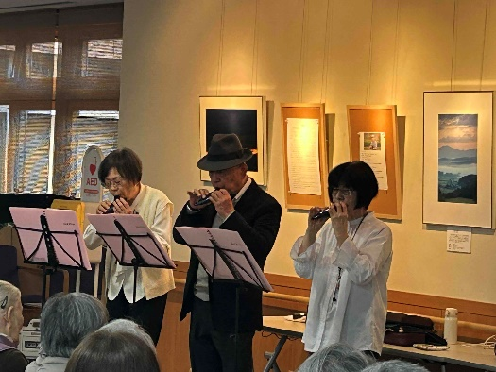
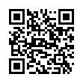
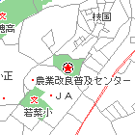
２０２５年
講座・イベントカレンダー
４
月
日付
講座・イベント
展
ギャラリーＹＡＡ 絵画展
とき：４月２日（水）～４月２１日（月）
場所： エントランスホール
展
山野草「風」 展示会
とき：４月２３日（水）～４月２８日（月）
場所： エントランスホール
湯
◆よもぎ蒸し香湯 ４月１８日
ｲ
親子パン教室3/23
飯塚市穂波福祉
総合センター
［所 在 地］〒820－0081 飯塚市枝国402-100
［電 話 番 号］0948-21-6330（代表）
［ Ｆ Ａ Ｘ ］0948-21-6332
［ Ｅ メール ］iizuka@honami-f.com
［ﾎｰﾑ・ﾍﾟｰｼﾞ］http://honami-f.com
指定管理者 ㈱トキワビル商会
ホームページ
利用時間/
トレーニングルーム 午前９時～午後９時
浴室 午前１０時～午後９時
大広間・生涯学習室 ・
研修室・多目的ホール 午前９時～午後10時

